Slide 1
Муниципальное автономное образовательное учреждение дополнительного образования «Алтайский детско-юношеский центр»
ТЕМА ПРОЕКТА «СЕРДЦА ПАМЯТИ»
Участники проекта: педагог дополнительного образования Шелепова Д.К.
Еременко Анна,
Чуприкова Елена,Ника Байкалова,Тихомирова Рита,Татьяна Разова, Липунова Варвара, Свиридова Алина

Slide 2
Краткое описание проекта
Данный проект представляет собой декоративную роспись стены в фойе детского лагеря «Экотур».
Целевая аудитория нашего проекта: учащиеся средних школ, приезжающие на отдых в летний лагерь.

Slide 3
Цель и задачи проекта:
Создание арт-объекта на стене фойе корпуса детского лагеря «Экотур». Размер реализуемого объекта : 2,5 м на 3 метра.
Задачи:
обучить рисованию больших объектов, созданию монументальных композиций
обучить работе с различными материалами ( ДСП), выполнению технологических требований.
развитие навыков рисования больших объектов( рисовать ровных линий, ритм, пропорции)
воспитывать любовь, желание творить красивое
Воспитывать творческую активность, самостоятельность, умение работать в команде

Slide 4
Актуальность
Представленный проект посвящен формированию у детей творческих способностей путем приобщения и знакомства с новыми видами декорирования интерьера. В детском лагере «Экотур» каждый год создаются новые интересные арт-объекты для того, чтобы всем вновь прибывшим ребятам и педагогам было приятно проводить свою разнообразную и насыщенную лагерную жизнь не только на свежем воздухе, но и в стенах наших корпусов. Проект «Сердца памяти» задуман как символичное напоминание о том, что каждый ребенок оставляет в лагере частичку своего сердца.

Slide 5
Оборудование
Лист ДСП
Водоэмульсионная краска
Акриловые краски (Сиреневая, Черная)
Бумага
Карандаши
Ластики
Лак
Кисти
Паралон
Палитры, стаканчики

Slide 6
Этапы работы
Подготовительная работа, выбор идеи для росписи стены, разработка композиции.
Составление эскизов
Выпиливание деревянных заготовок по эскизам
Грунтовка деревянных заготовок
Роспись заготовок( дерево, сердечки, птицы, собака, кошка)

Slide 7
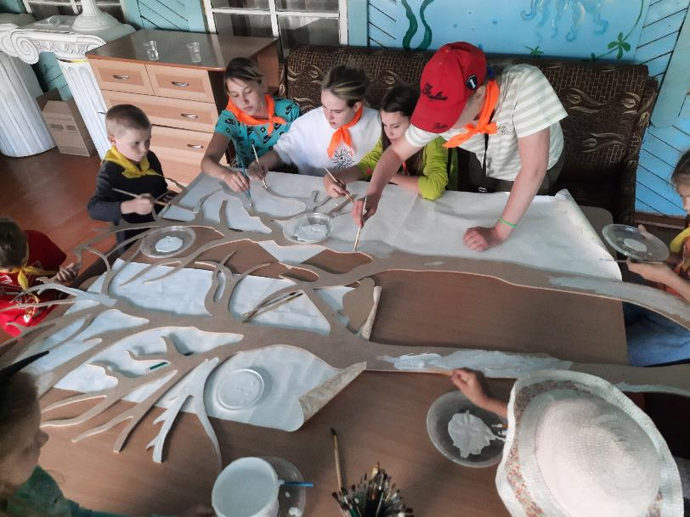

Slide 8
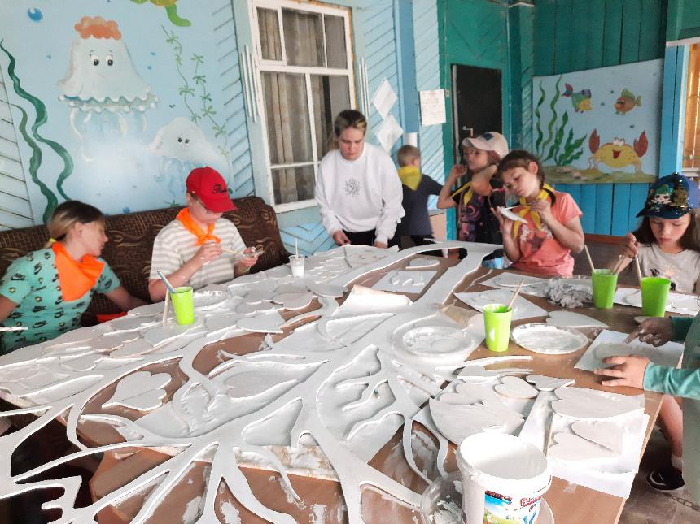

Slide 9
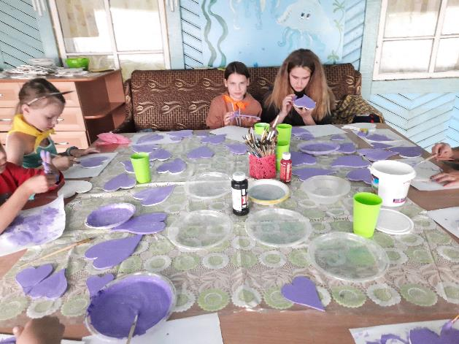
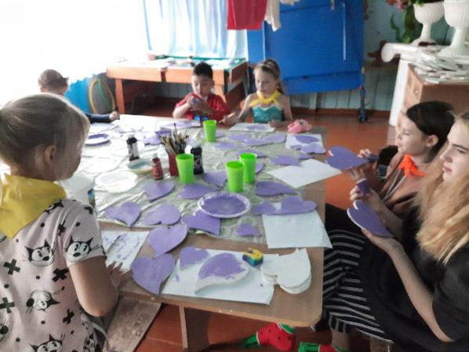

Slide 10
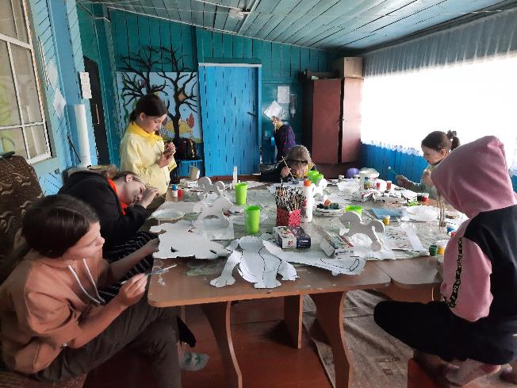
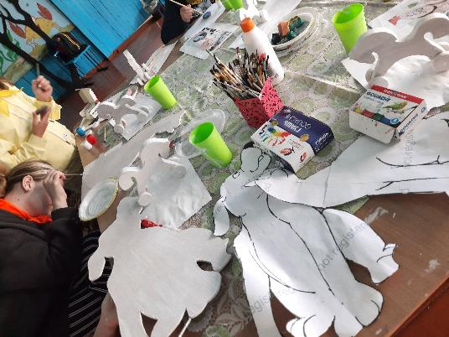

Slide 11
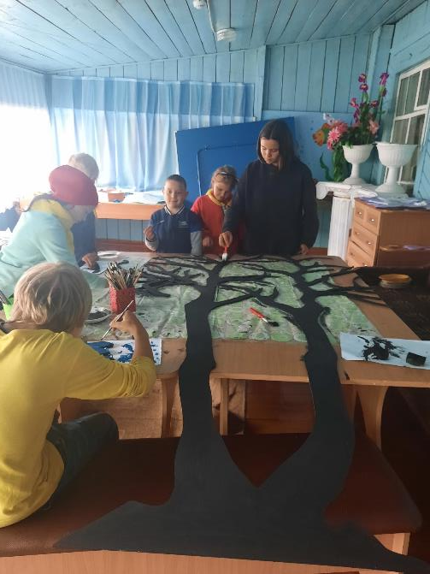

Slide 12
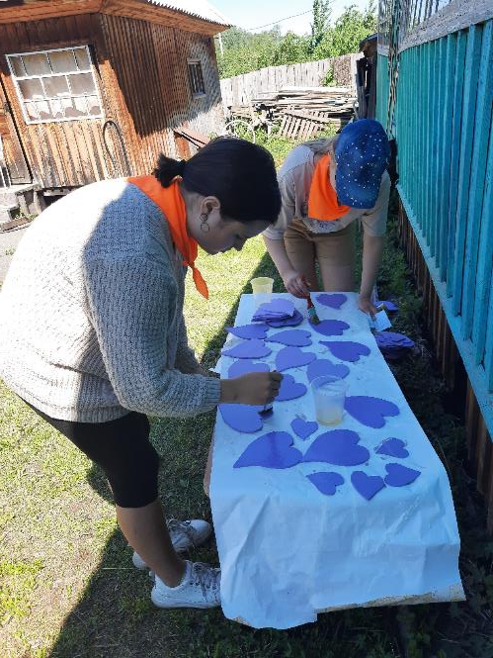

Slide 13
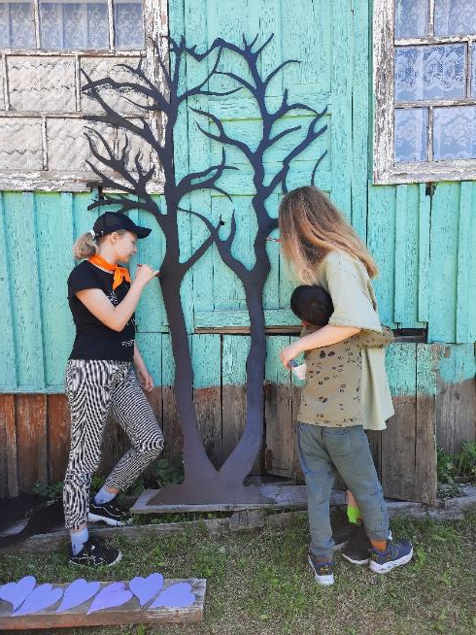
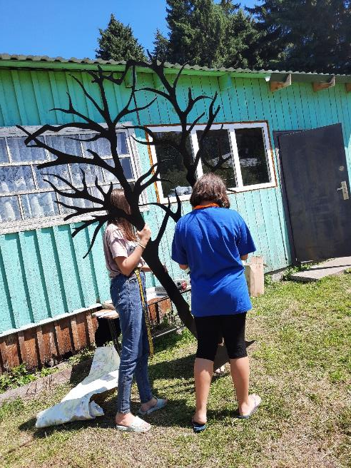

Slide 14
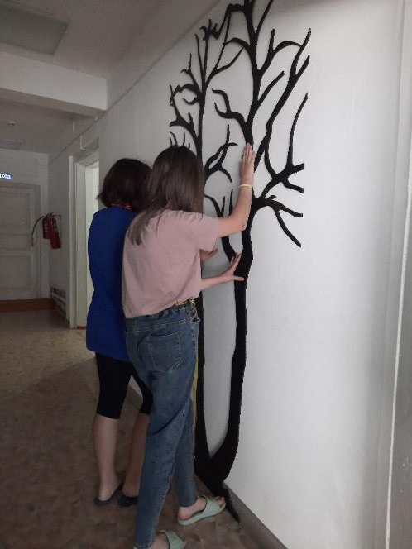
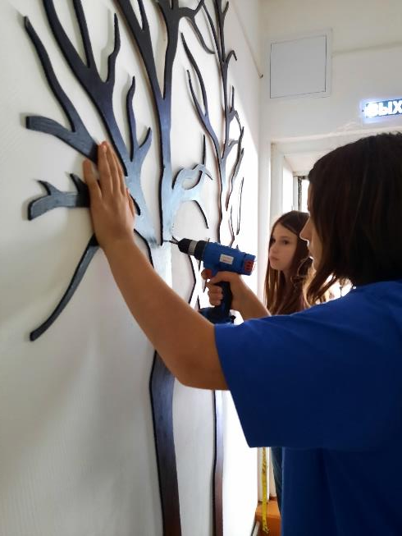

Slide 15
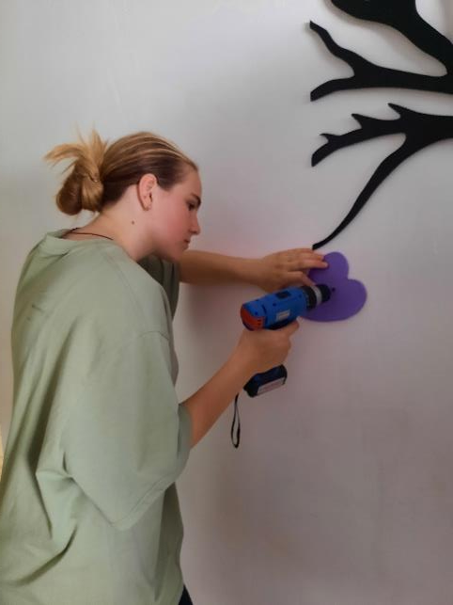

Slide 16
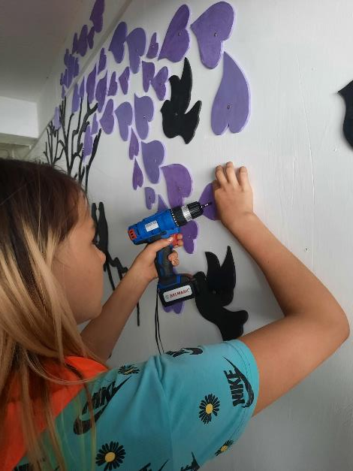
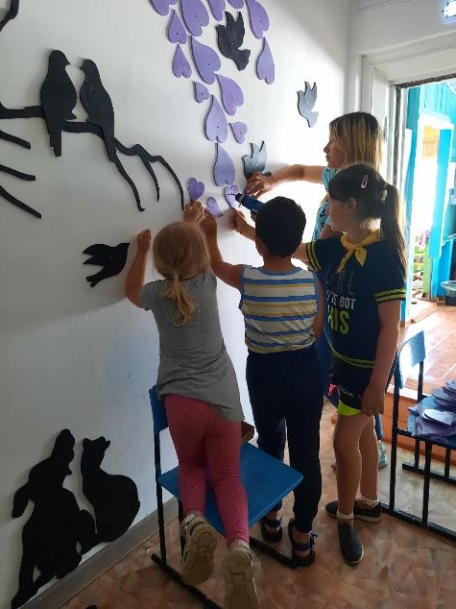

Slide 17
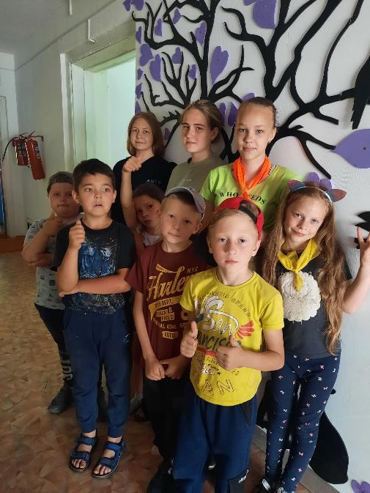
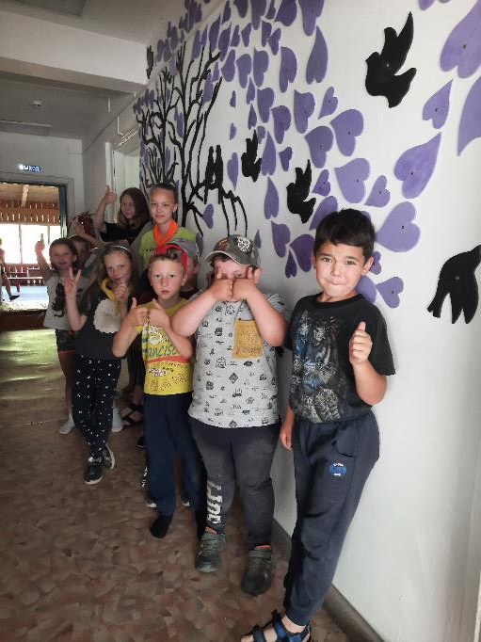

Slide 18
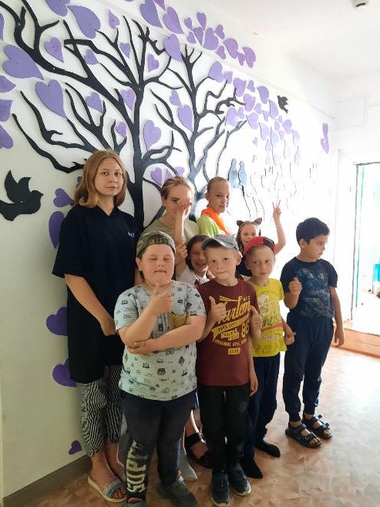
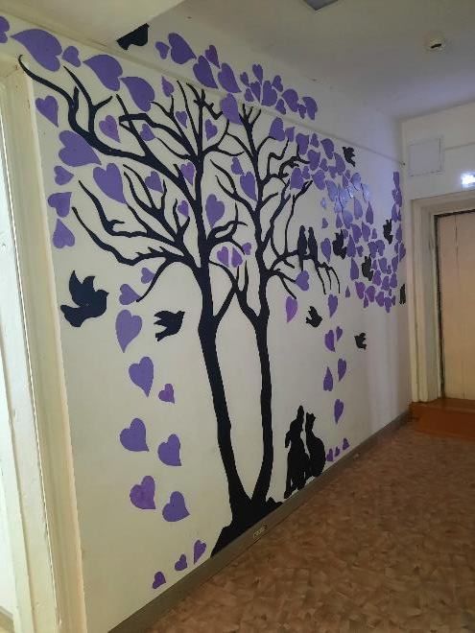

Slide 19
Результаты работы
Воспитание любви и желания украшать пространство вокруг себя
Развитие композиционных навыков, обобщенного видения и навыков рисования
Знакомство детей с технологией декорирования стены при помощи расписанных деревянных (ДСП) заготовок

Slide 20
Представление продукта
Презентация творческого проекта «Сердца памяти» на общелагерной ярмарке декоративно-прикладного искусства «Ярмарка мастеров»

